Slide 1



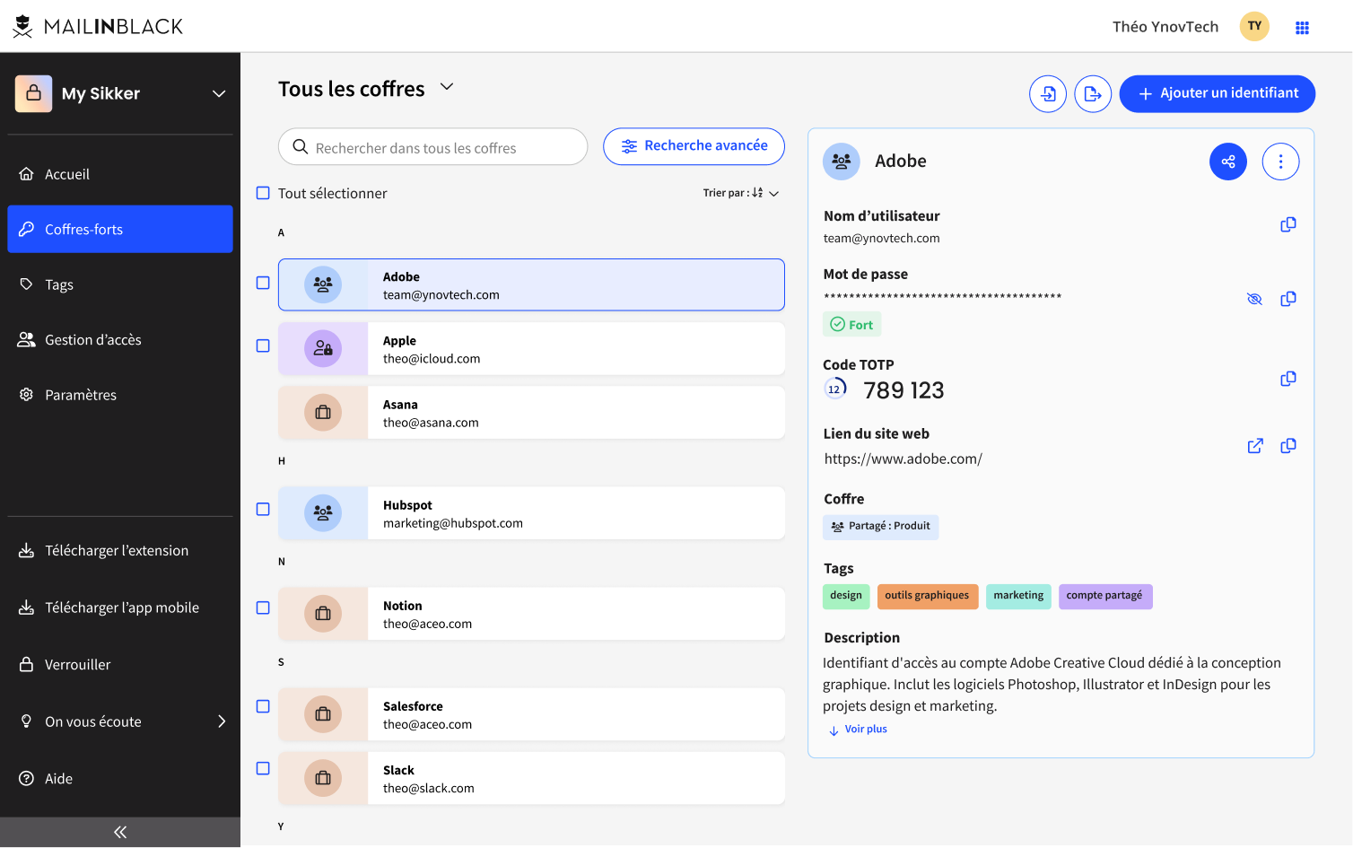



Développé & hébergé en France
Le coffre-fort numérique qui sécurise l'ensemble de vos mots de passe
Sécurisez
Partagez
Organisez
Grace à un chiffrement de pointe de vos mots de passe et informations sensibles, nous garantissons la protection de vos données confidentielles
Avec les coffres-forts partagés et l'envoi d'identifiants chiffrés par lien sécurisé, assurez une collaboration en toute sérénité au sein de votre organisation.
Vie privée et professionnelle, tous vos mots de passe sont centralisés, organisés par catégories et personnalisables, pour une gestion simplifiée et adaptée à vos besoins.

Slide 2
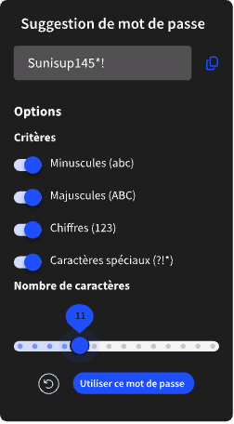

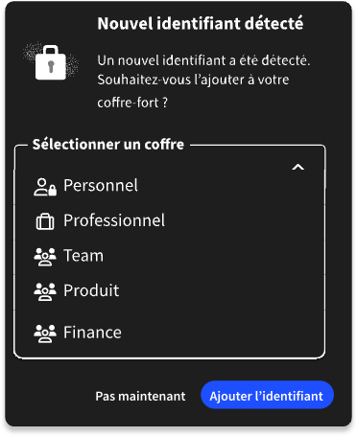
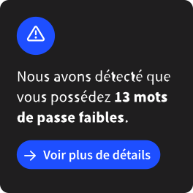

Pourquoi choisir Sikker ?
Sécurité avancée
Protection de vos secrets
Générez instantanément des mots de passe forts pour l’ensemble de vos accès et bénéficiez d’une défense anti-phishing automatique grâce à une détection intelligente des sites frauduleux.
Centralisez et protégez vos mots de passe, notes sensibles, informations confidentielles et données bancaires dans un coffre fort numérique ultra-sécurisé, toujours à portée de main.
Fluidité de navigation
Authentification intégrée
Grâce à notre système d'auto-remplissage et l'accès simplifié aux mots de passe via l'application mobile ou l'extension web, optimisez la navigation en ligne de vos collaborateurs tout en sécurisant leurs données.
Gérez vos mots de passe et vos codes d’accès à usage unique (TOTP) dans un même outil. Profitez d’une authentification à deux facteurs rapide et centralisée pour renforcer simplement la protection de vos comptes.
Gestion simplifiée
Surveillance active
Notre tableau de bord intuitif permet aux administrateurs une gestion optimisée des mots de passe grâce à des alertes sur les usages de leurs collaborateurs et permet de garantir le respect des politiques de sécurité pour les coffres-forts partagés.
Sikker travaille en arrière-plan pour surveiller en continu les fuites de données et vous informer en cas de compromission, vous permettant d’agir rapidement pour protéger votre vie numérique.
Une solution certifiée EN 17640
Certification Program (Type 1A)
C'est la garantie d'une protection optimale de vos données sensibles, conforme aux standards de sécurité européens les plus stricts.
Activation CLOUD
Installation ON PREMISE
Datacenter sécurisé en France (RGPD)
Supervision 24/7 & redondance des serveurs
Aucune installation requise
Respect de votre politique d’hébergement
100 % adaptée à votre infrastructure
Installation simplifiée

